Slide 1
MLEKO IN MLEČNI IZELKI
Ura gospodinjstva, od 30. 3. 2020 od 3. 4. 2020
Učiteljici,
Petra fefer IN IDA ROBEK

Slide 2
NAVODILO ZA DELO V TEM TEDNU
Učenci, v tednu preden smo še bili na šoli, smo zelo različno obravnavali temo Mleko in mlečni izdelki. V spodnjih prosojnicah preverite, koliko smo v posameznem razredih snov predelali. Vso snov prepišite v zvezek (od prosojnice 3 do 6. )
Domača naloga.
Poišči eno embalažo od mleka in jo dobro operi, preglej in prouči. Izreži jo in prilepi v zvezek tako, da bo vidno za katero vrsto mleka gre, koliko ima mlečne maščobe, ali je pasterizirano, homogenizirano in sterilizirano. Pod nalepljeno embalažo v dveh stavkih zapiši za kako kvalitetno mleko gre.
3. Pri mlečnih izdelkih si izberi enega, ki ga najmanj poznaš in zapiši 3 - 4 povedi o tem mlečnem izdelku. Lahko prilepiš tudi sliko.
4. Pazite nase in na svojo družino ☺.

Slide 3
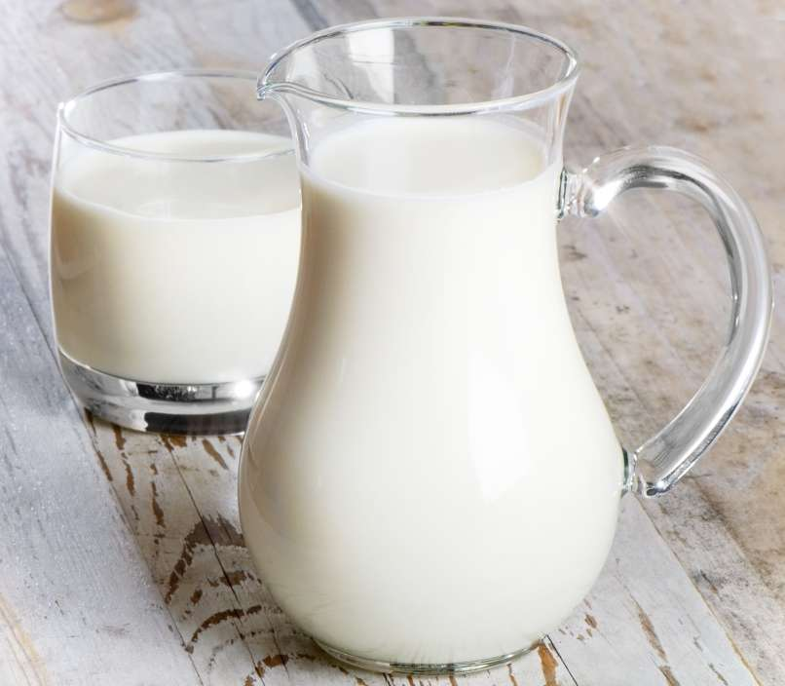
MLEKO IN MLEČNI IZDELKI
VRSTE MLEKA: mleko nastaja v žlezah sesalcev. Poznamo kravje, kozje, materino,..
SESTAVA MLEKA:
1 liter mleka vsebuje:
87,5% vode
12,5% hranilnih snovi (beljakovine 33 g,
maščobe 33g, mlečni sladkor laktoza 48 g,
mineralne snovi – KALCIJ, FOSFOR in
vitamine – A,,D,E in K.

Slide 4
3. Mleko je hitro pokvarljivo živilo, zato ga mora mlečna industrija ustrezno predelati, da mu podaljša rok trajanja. Poznamo naslednje postopke:
PATERIZACIJA: postopek segrevanje mleka nad 75 °C. Uničimo večino mikroorganizmov. Mleko je obstojno 3-5 dni.
STERILIZAVIJA: postopek segrevanja mleka nad 100°C. Uničimo vse mikroorganizme in veliko koristnih hranilnih snovi. Mleko je obstojno več mesecev. Poznamo tudi UVT mleko, ki je segreto s sevanjem na 145°C.
HOMOGENIZACIJA: je postopek pri katerem z močnimi pritiski razbijejo velike maščobne kroglice na mikroskopsko majhne. Pri homogeniziranem mleku se ne naredi smetana, ko ga segrevamo. Vse več je dokazov, da je pretirano uživanje homogeniziranega mleka zdravju škodljivo, povzroča holesterol.
TIPIZACIJA: mleku lahko določimo delež mlečne maščobe: 0,5 m.m., 1,6 m.m., 3,5 m.m. in domače mleko, ki ima okrog 5 m.m. Mlečna maščoba je za rast in razvoj zelo pomembna, če le ni homogenizirana.

Slide 5
4. NAKUP IN SHRANJEVANJE MLEKA
Pri nakupu mleka dajemo prednost domačemu nepredelanemu mleku.
Če slabo prenašamo mleko, dajemo prednost mlečnim izdelkom. Na trgu je na razpolago tudi kozje mleko, mleko brez laktoze, ..
Če je možno kupujemo mleko, ki je ekološke ali lokalne pridelave.
Mleko shranjujemo v hladilniku.
Mleko je zaradi svoje bogate hranilne sestave potrebno „jesti“ in ne piti.

Slide 6
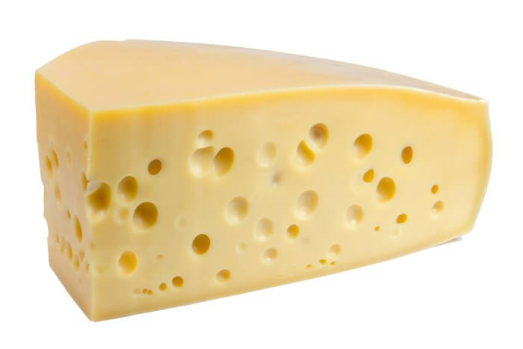
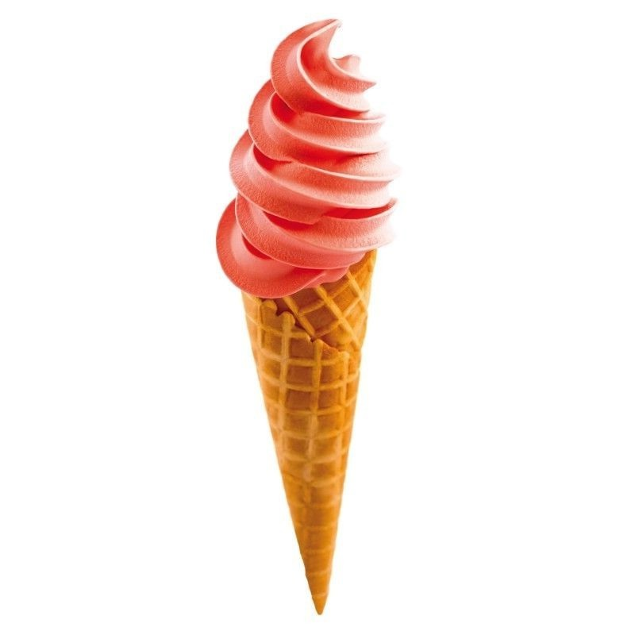
5. MLEČNI IZDELKI
Poznamo veliko vrst mlečnih izdelkov: JOGURT, KEFIR, SMETANA, MASLO, PINJENEC,
SIROTKA, SIR, KISLO MLEKO, SLADOLED,..

